Slide 1






Antoine
Médecin
urgentiste
Généralités
  Statut
  Hospitalier
  Structure
  CHU de Toulouse
  Âge
  45 ans
  Catégorie de professionnel
  Hospitalo-universitaire
Relationnel
Citation
« Tout le monde ne fait pas le changement en même temps »
« Mettre les utilisateurs au centre »
« J’ai une note sur mon téléphone avec tous les logins et mots de passe »
« L’informatique, on est nuls »
« C’est générationnel aussi »
Maturité
numérique
Traits de caractère
70
professionnels en Occitanie
Aime l’activité aux urgences
Aime le stress et garder son sang froid
Réactif
Sens du relationnel (« humain »,
savoir rassurer,… »)
Besoins et usages fonctionnels
1,7 millions de passage aux urgences en 2021
Durée médiane de 2h51
XX services d’urgences public en Occitanie

Slide 2









Besoins
Contraintes
Organisation au niveau de l’équipe et orientation des patients
Identitovigilance (ne pas se tromper de soins / patients)
Communication avec les externes (pompier, hôpital)
Respecter le protocole (réception / tri / orientation / …)
Respecter les injonctions nationales (plan blanc)
Passation (roulement d’équipe) : risque de perte d’information
Sous-effectifs du personnel soignant
Peu de disponibilités des lits
Temps : une réponse rapide peut être utile
Sécuritaire et technique sur les outils en confrontation aux situations d’urgences (double authent)
Généralités
Médias
Canaux
xxx
Téléphone
Papier / bon de transport / fiche de mission
Transfert d’informations à travers des logiciels de régulation
SMS
What’s app
E-CPS comme unique moyen de connexion
Tablettes
Portail SI-SAMU
Relationnel
Formats recherchés
Intérêts
Préférence pour un format vidéo avec voix off
PDF trop statique
Appel téléphonique
Gagner du temps
Communication plus fluide : pompiers / urgentistes travaillent ensemble, ils s’appellent, ils doivent raccrocher pour rappeler pour faire une conf à 3.
Cercle professionnel
Evénements
Maturité
numérique
Pompiers
SAMU
Infirmière
Interne
Secrétaire
Aides-soignants
ASH
Ambulanciers
Médecin généraliste
SMUR
ARM
Journées ORU
Congrès des urgences
SAMU Urgences de France (Syndicat)
Eléments de langage
Qu’il accepte (intérêt) :
Phrase simple courte au présent
Concis et précis
Bullets points
Qu’il rejette :
Pas de phrase à rallonge
Besoins et usages fonctionnels

Slide 3



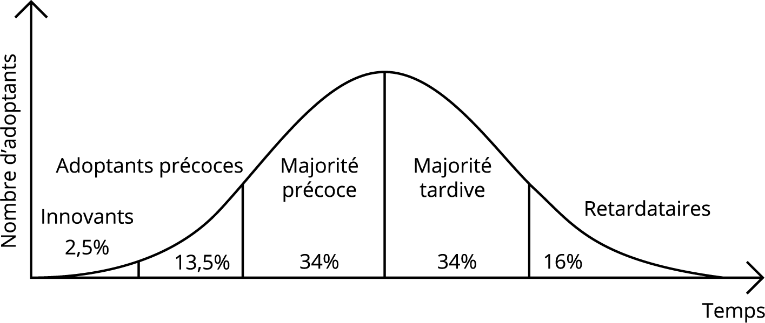




Motivation
Traçabilité des données (obligation)
Coordination
Le numérique est plus pratique que le papier (quand ça marche)
Un médecin peut être sur un SMUR / Service d’urgence
Eviter la double saisie, donc besoin d’interopérabilité
Les plus jeunes médecins peuvent s’intéresser aux outils d’aide à la décision médicale (AI)
Avoir des questionnaire préremplis pour aller plus vite
Se situer rapidement (cartographie)
Généralités
Maturité
Technologie
Hétérogène
Meilleurs que dans certaines autres professions (social ou médecin généraliste) car obligation d’utiliser les outils
Relationnel
Le moins de clic possible
Pas de double saisie
Adhésion e-santé
Outils métiers
Utilisation d’outils numérique en santé
E-CPS
TUCS (ORU)
LRM
Dossier patient urgences
TéléO (téléexpertise) AVC aigu + urgences
SMURT@B
Logiciel de dictée vocale
Visio en régulation
Maturité
numérique
Gestion des problèmes
Craintes
Téléphone (rapide)
Papier
Plan blanc
Passage en procédure dégradée (panne réseaux, panne informatique, problème de cyber, donc plus d’échange car coupure de flux)
Besoins et usages fonctionnels

Slide 4







Besoins fonctionnels
Dictée vocale
Réponse rapide du support
Gagner du temps, fluidité
(condition : avoir un bon réseau)
Simple à prendre en main
Géolocalisation
Transfert des dossier inter-établissements
Visio
Généralités
Freins techniques des outils
Pas assez d’intéropérabilité
Authentification forte
Un logiciel métier non adapté au métier
Lenteur
Beaucoup de clics
Attentes vis-à-vis de l’interopérabilité
Relationnel
S’identifier une seule fois
Eviter les doubles saisies
Rapidité / efficacité
Envoi automatique des demandes d’ordonnances complémentaires
Transfert de dossiers entre logiciels
Annuaire, référentiels
Logiciel de cartographie
Import de données (PDF, JPG) / compte rendu
Critères de sélection
Outils hors e-santé
Simplicité d’utilisation (le moins de clics possible)
Intuitif « ce qu’on veut au bon endroit »
Visuellement ergonomique
Papier
Maturité
numérique
Utilisation outils du GRADeS
 | Medimail | ViaTrajectoire | TéléO
Satisfaction
Nombre d’utilisateurs | … | … | …
Ancienneté moyenne | .. | .. | ..
Besoins et usages fonctionnels

